Slide 1

Federatief/enterprise vernietigen
Op basis van metadata

Slide 2
Wat ga ik vertellen?
Principes federatieve vernietiging vs enterprise vernietiging
Waar metadateren?
Metadata tbv vernietiging
Metadata tbv overzichten

Slide 3
Principe van federatieve vernietiging
Centrale tool roept decentrale vernietigingsfunctionaliteit aan
Vanuit centrale tool
  Filters om o.b.v. metadata overzichten te maken
  Metadata in de bron (bulksgewijs) wijzigen
  Opdracht geven aan decentrale applicatie om te vernietigen
Decentraal
  Metadata
  Vernietigingsfunctie
Alles op basis van metadata
  Uitgewerkt op basis van MDTO

Slide 4
Principe van enterprise vernietiging
Centrale tool benadert rechtstreeks de data
Vanuit centrale tool
  Filters om o.b.v. metadata overzichten te maken
  Metadata in de bron (bulksgewijs) wijzigen
  Feitelijk vernietigen
Decentraal
  Metadata
Alles op basis van metadata
  Uitgewerkt op basis van MDTO

Slide 5
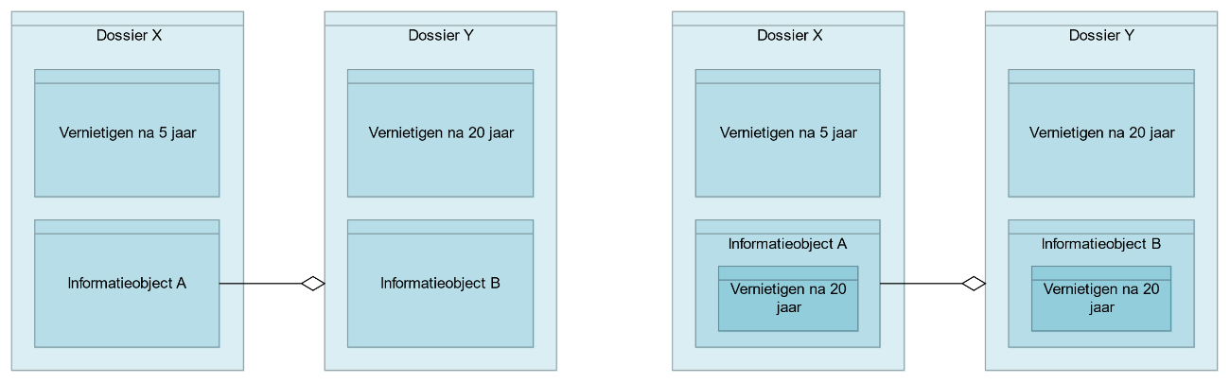
Ontwerpkeuze voor metadatering in de bron

Slide 6
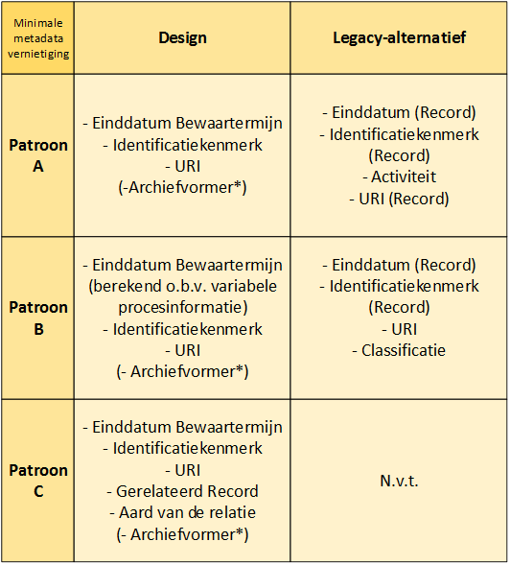
Metadata voor vernietigen
Patroon A
  Informatieobjecten binnen 1 proces
  Vaste bewaartermijn
Patroon B
  Informatieobjecten binnen 1 proces
  Variabele bewaartermijn
Patroon C
  Informatieobjecten in meer processen
  Meerdere bewaartermijnen

Slide 7
Metadata voor overzichten
Overzichten ten behoeve van
  Controle en goedkeuring
  Archivering
Minimumset
Metadata over
  Beschrijving informatieobjecten
  Beschrijving bewaartermijn

Slide 8

Vragen/discussie

